Slide 1
LE cortI in europa: il modello borgognone
Tra Medioevo ed Età Moderna

Slide 2
Terminologia di Corte
“Casa” = sfera pubblica (cerimonie, udienze, ricevimenti, tornei, caccia)
“Camera” = sfera privata (mangiare, bere, dormire, viaggiare)

Slide 3
Le corti sono realtà itineranti
In assenza di capitali, i castelli e le residenze di campagna segnano gli itinerari delle corti nel periodo estivo, entro i domini dei principi
Le “entrate gioiose” e i relativi festeggiamenti segnano l’ingesso dei principi nelle città

Slide 4
I momenti pubblici della Corte
Udienze solenni
Ricevimenti
Banchetti
Danze
Tornei
Caccia
Tutti i momenti della vita quotidiana sono fortemente ritualizzati e disciplinati

Slide 6
La corte Borgognona
Principali cariche di corte:
Gran Cameriere/Ciambellano [addetto alla Camera]
Gran Maestro della Casa /Maggiordomo (Maître de l’Hôtel) [addetto alla Casa]
Gran Scudiere [addetto alle Scuderie]
Gran Sommeiller [addetto alle Cantine]

Slide 7
La corte Borgognona
Principali cariche di corte:
Gran Ciambellano [Ministro degli Interni e delle Finanze]
Gran Maestro della Casa (Maître de l’Hôtel) [Primo ministro e comandante delle Guardie]
Gran Scudiere [Ministero della Guerra]
Gran Sommeiller [Ministro dell’Agricoltura]

Slide 8
La corte Borgognona
Consigli:
Camera dei Conti [organo finanziario: amministrazione del patrimonio]
Gran Consiglio [organo giudiziario: amministrazione della giustizia]
Consiglio privato [organo di governo (13 membri)]

Slide 9
La corte Borgognona
Presenze a corte:
1426 234 persone mantenute a corte
1450 308 persone mantenute a corte
1474 1200 persone mantenute a corte
1475 1200 nobili
590 servitori
294 soldati della guardia

Slide 10
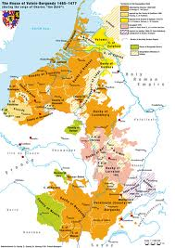
La diffusione del modello Borgognone

Slide 11
La diffusione in Europa del modello Borgognone
Bruxelles: Carlo il Temerario (1433-1477)
Spagna (Valladolid): Carlo V erede del ducato di Borgogna
Inghilterra (Londra): Edoardo IV cugino di Carlo il Temerario ed esule a Bruxelles durante le Guerre delle due Rose
Francia : Francesco I si appropria dei cerimoniali dello sconfittp
Savoia (Chambéry): Amedeo VIII sposa Maria di Borgogna
Asburgo : eredi dei domini borgognoni
Mantova (Gonzaga), Ferrara (Este)

Slide 12
Corte di Spagna
1. Mayordomo Mayor
2. Camarero Mayor
3. Caballerizo Mayor
4. Capellano Mayor

Slide 13
Corte di Carlo V
Gentiluomini di Camera (36 principi)
Gentiluomini di bocca (50 nobili di alta nobiltà)
Gentiluomini di Casa (100 nobili di piccola nobiltà)
Paggi (30-40 figli della nobiltà)
Cappellani (40 cadetti di famiglie nobili)

Slide 14
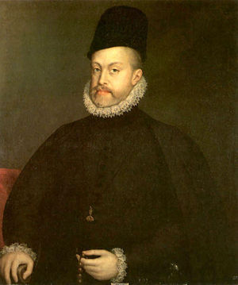
Madrid: una nuova capitale per un nuovo regno
Filippo II decide di abbandonare la residenza reale di Valladolid (Vecchia Castiglia) e di fondare una nuova capitale nel centro della Spagna.
1560 - Madrid viene proclamata capitale del Regno di Spagna, ma il re non vi stabilisce la sua residenza

Slide 15
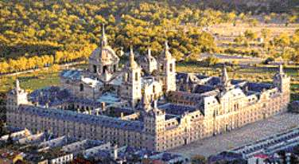
Il palazzo reale dell’Escorial, residenza di Filippo II
La corte viene stabilita nel palazzo dell’Escorial, a 40 km. da Madrid, edificato sul modello di un monastero fra il 1562-86

Slide 16
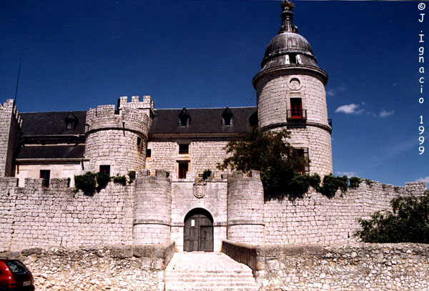
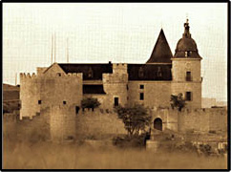
Il castello di Simancas, sede degli Archivi generali di Spagna
Agli archivi generali del regno viene destinata una sede apposita, nella fortezza di Simancas, a 25 km. da Madrid

Slide 17
Le comunicazione fra Madrid e le capitali europee:
25 giorni per comunicare con Bruxelles
20 giorni per comunicare con Parigi
30 giorni per comunicare con Londra
40 giorni per comunicare con Roma

Slide 20
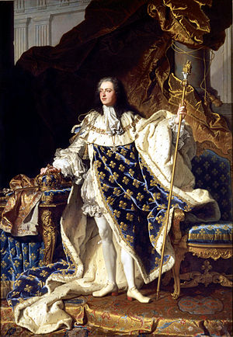
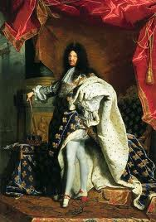
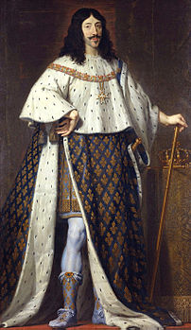
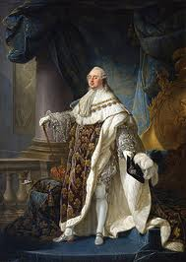
A regalità dei re di Francia
Luigi XIII
Luigi XVI
Luigi XV
Luigi XIV

